Slide 1
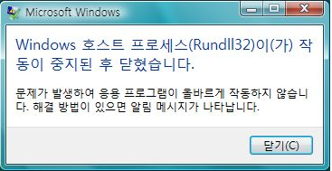
이게 뭔지도 좀 알려주심 감사요~
시작할때마다 이게 뜨는데 닫기한번 누르면 이상은 없는거 같은데 이게 처음에 시작할때 자꾸 떠서요. 제가 Vista가 처음이라 잘 몰라서..

